Slide 1





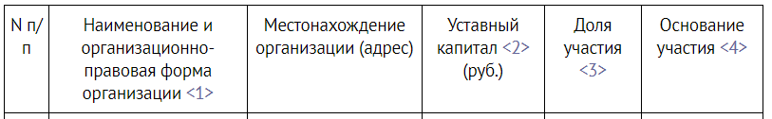
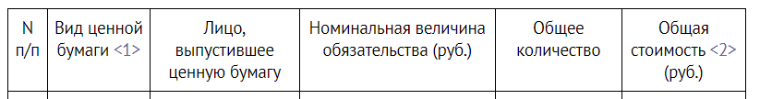


РАЗДЕЛ 5 «Сведения о ценных бумагах и участии в коммерческих организациях и фондах»
Кредит > 500 000 рублей
Указываются сведения об имеющихся ценных бумагах, долях участия в уставных капиталах коммерческих организаций и фондах
РАЗДЕЛ 7 «Сведения о недвижимом имуществе, транспортных средствах и ценных бумагах, отчужденных в течение отчетного периода в результате безвозмездной сделки»
Управление по профилактике коррупционных
и иных правонарушений
Чукотского автономного округа
Ценные бумаги, переданные в доверительное управление, также подлежат отражению
НЕОБХОДИМО заполнить, если в 2021 году Вами было отчуждено имущество в результате безвозмездной сделки, к примеру, если Вы «подарили» гараж
ОБРАЗЕЦ заполнения: Подраздела 5.1. Акции и иное участие в коммерческих организациях и фондах
ВАЖНО
1 АПРЕЛЯ 2022 года - последний день для представления сведений о доходах.
1 мая 2022 года - последний день для представления уточненных сведений о доходах.
Непредставление или представление заведомо ложных сведений о доходах, расходах, об имуществе и обязательствах имущественного характера влечет ответственность в соответствии с законодательством Российской Федерации.
(п. 14 ст. 7.2 Закона Чукотского автономного округа от 16.04.2009 № 34-ОЗ «О профилактике коррупции в Чукотском автономном округе»
Консультации по вопросам заполнения справок можно получить в Управление по профилактике коррупционных и иных правонарушений Чукотского автономного округа по телефонам:
8(42722) 6-90-03
8(42722) 6-90-82
ПАМЯТКА
по заполнению справки о доходах, расходах, об имуществе и обязательствах имущественного характера за 2021 год
ОБРАЗЕЦ заполнения: Подраздела 5.2.
Иные ценные бумаги
РАЗДЕЛ 6 «Сведения Об обязательствах имущественного характера»
НЕОБХОДИМО заполнить, если есть имущество в пользовании (а не в собственности) или объект не введен в эксплуатацию
  А также если Вы (или супруг (а)) кому-либо должны или Вам (супруге/супругу) кто-либо должен. и сумма долга составляет 500 000 рублей и более
г. Анадырь 2022 г.

Slide 2

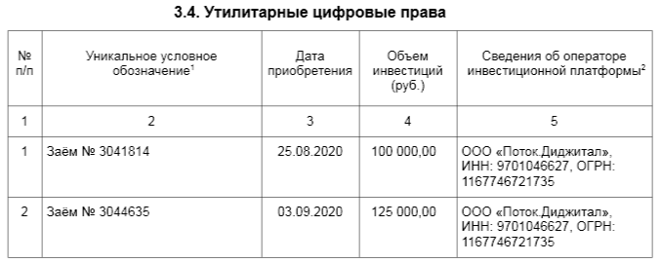



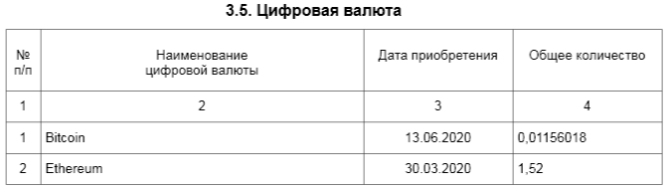






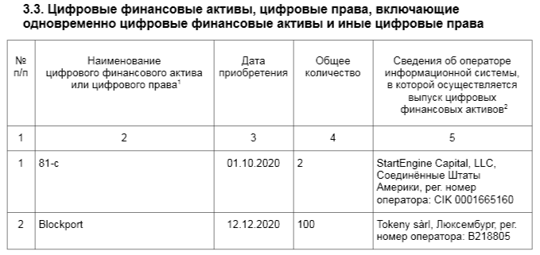
Шаг 1 Скачать приложение СПО
«Справки БК» (актуальная версия 2.5.0.)
http://www.kremlin.ru/structure/additional/12
РАЗДЕЛ 2 «Сведения о расходах» НЕОБХОДИМО заполнить В ТОМ СЛУЧАЕ, если расходы по сделкам превысили совместный доход супругов за
3 предшествующие года
ОБРАЗЕЦ заполнения: Подраздел 3.4
«Утилитарные цифровые права»
Шаг 2 Ознакомиться с методическими рекомендациями
https://mintrud.gov.ru/ministry/programms/anticorruption/9/5
(раздел «Декларационная кампания 2022»)
Шаг 3 Подготовить правоустанавливающие документы и иные подтверждающие документы
Для заполнения РАЗДЕЛА 1
«Сведения о доходах» НЕОБХОДИМО собрать сведения о доходах с места работы, фонде социального страхования, пенсионном фонде, в банке и иных организациях
справка 2-НДФЛ Органы социальной
с места работы ФСС защиты населения
Стоимость Сумма доходов
объекта
-2019
-2020
-2021
РАЗДЕЛ 3 «Сведения об имуществе»
Для заполнения Подраздела 3.1 «Недвижимое имущество» НЕОБХОДИМО обратиться в Росреестр для получения выписки о зарегистрированных объектах недвижимости
ОБРАЗЕЦ заполнения: Подраздела 3.5
«Цифровая валюта»
Для заполнения Подраздела 3.2 «Транспортные средства» НЕОБХОДИМО обратиться:
- ГИМС МЧС России по Чукотскому автономному округу (маломерные суда)
- Инспекцию гостехнадзора Департамента сельского хозяйства и продовольствия Чукотского автономного округа (вездеходные транспортные средства, внедорожные мототранспортные средства)
- МРЭО ГИБДД Чукотского автономного округа по месту жительства (транспортные средства)
Для заполнения РАЗДЕЛА 4
«Сведения о счетах в банках»
ФНС БАНК ПФР
НЕОБХОДИМО запросить в каждом банке, клиентом которого Вы являетесь, справку о наличии счетов и остатке на них денежных средств на 31.12.2021
ОБРАЗЕЦ заполнения: Подраздела 3.3 «Цифровые финансовые активы, цифровые права, включающие одновременно цифровые финансовые активы и иные цифровые права»
В разделе 4
указываются сведения о действующих счетах, открытых в банках на 31.12.2021
В данном разделе НЕОБХОДИМО указать доходы полученные:
по основному месту работы; от педагогической и научной деятельности; процент от вкладов в банках и иных кредитных организациях; от ценных бумаг и долей участия в коммерческих организациях; социальные выплаты;
иные доходы (п.п. 41-59 Методических рекомендаций)
Также НЕ ЗАБУДЬТЕ указать доходы от продажи недвижимого имущества, транспортных средств, сельскохозяйственной техники, прицепов к ТС, сумму денежных средств, полученных в дар, а также в виде материнского капитала (если он «обналичен» в отчетном периоде)
(п. 60 Методических рекомендаций)
ОБРАТИТЕ ВНИМАНИЕ счета, ЗАКРЫТЫЕ в 2021 до 31.12.2021 отражать в справке не нужно, но по ним может быть получен доход в виде процентов по вкладу (или капитализации), который необходимо отразить в разделе 1 справки
ВСПОМНИТЕ заключали ли Вы ранее кредитные договоры с банками, приобретали ли в «кредит» бытовую технику, одежду и т.д., Возможно счет в банке не закрыт

